Slide 1
Основы программирования на Python
Занятие №1

Slide 2
Примерный план курса
Блок 1: Python и инструменты для анализа данных 1.1 Основы Python Создание переменных; использование различных типов данных, управляющих конструкций, ветвлений, циклов; создание функций, классов; обработка ошибок. 1.2 GIT, Jupyter Notebook Создание репозитория, веток, коммитов, пушей, PR в GIT, написание кода в Jupyter Notebook. Блок 2: Основные библиотеки анализа данных 2.1 Numpy, Pandas Работа с многомерными массивами, основные вычислительные операции в Numpy; загрузка и обработка данных в библиотеке Pandas. 2.2 Визуализация Построение визуализаций различных типов: Line Plot, Bar Plot, Scatter Plot, Pie Plot, Histogram Plot, Box Plot. 2.3 Создание моделей машинного обучения в Scikit-Learn Понимание типов задач в машинном обучении с учителем; понимание интерфейсов моделей Scikit-Learn; трансформации данных и обучение моделей в Scikit-Learn; использование пайплайнов в Scikit-Learn. Блок 3: Парсинг и работа с внешними данными 3.1 Инструменты парсинга Знание основных элементов HTML-разметки, отправка HTTP-запросов через requests; парсинг результата GET-запроса через BeautifulSoup; написание парсеров в scrapy и selenium; тонкие моменты в обходе блокировок парсеров. 3.2 Работа с общедоступными API и базами данных Подключение к API и отправка запросов через requests; подключение к ClickHouse, MongoDB, PostgreSQL; выгрузка данных из БД в Pandas. Блок 4: Прототипирование аналитических и ML решений 4.1 Создание приложений Streamlit Создание UI с полями ввода, меню, интерактивными и медиа виджетами, формами в Streamlit. 4.2 Создание API Создание API с помощью фреймворка FastApi; тестирование API c библиотекой Pytest; создание Swagger-документации.

Slide 3
Как закрыть курс?
8 домашних задания – 80 баллов:
[65; 80] - зачет

Slide 4
Как сдавать ДЗ?
Создать приватный репозиторий на GitHub
Дать доступ @lyutovad и @pacifikus
Каждая домашняя работа – PR в отдельную ветку hw_n
Добавить @lyutovad и @pacifikus как ревьюверов
Дождаться ревью, если все ок – мержим в main
Если не ок – вносим исправления и снова отправляем на ревью
Ссылка на видео про работу с гитом будет в чате

Slide 5
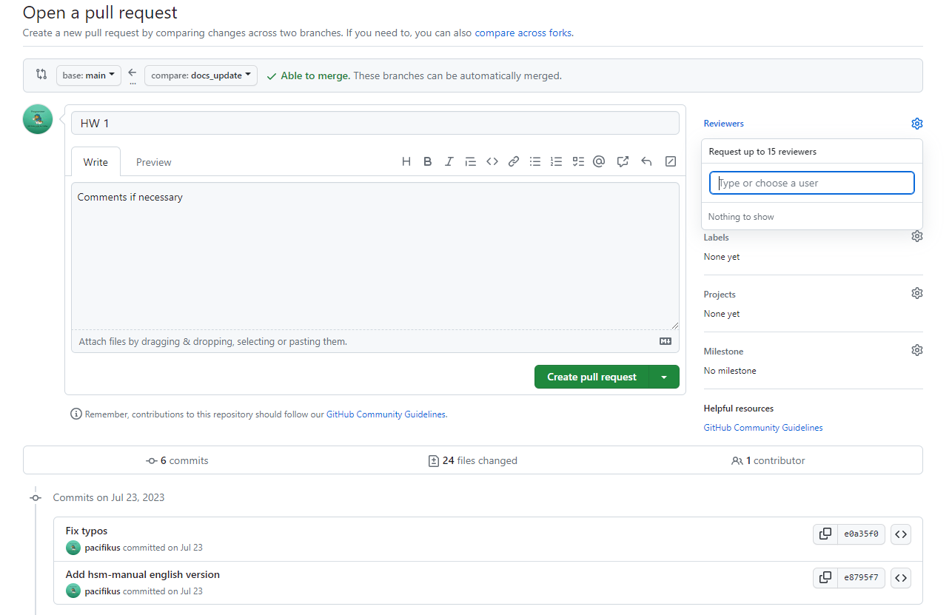
Пример открытия PR
Название PR
Добавляем ревьювера
Комментарии по желанию
Нужен ли более подробный разбор работы с git/github?

Slide 6
Когда сдавать ДЗ?
Мягкий дедлайн – неделя с момента выдачи ДЗ – полный балл
Жесткий дедлайн – 2 недели с момента выдачи ДЗ – 50% баллов
Непредвиденные обстоятельства обсуждаются отдельно

Slide 7
Ожидания от курса
Я хочу чтобы на этом курсе было…
Я хочу чтобы на этом курсе НЕ было…

